Slide 1

Česká komora zeměměřičů,
Proces autorizace a příprava celoživotního vzdělávání
Ing. Radomír Havlíček, Ing. Robert Šinkner, MBA
Brno, 26. března 2025, GSP 2025
Notes:
Zahájení

Slide 2

ČLENOVÉ ORGÁNŮ ČKZ
PŘEDSTAVENSTVO
DOZORČÍ RADA
STAVOVSKÝ SOUD
STAVOVSKÝ SOUD
AUTORIZAČNÍ RADA
Ing. Libor Vavrečka
Ing. Zbyněk Kugler
Ing. Robert Šinkner, MBA
Ing. Radomír Havlíček
Ing. Martin Nedoma
Ing. Jan Plavec
Ing. Petr Žváček
Ing. Lubor Pekarský
Ing. Jana Horová
Ing. Pavla Hamouzová
Ing. Jan Pěčonka
Ing. Miroslav Balatka
Ing. Milena Ulčíková
Ing. Ivan Tureček
Ing. Jiří Liška
Ing. Jaroslav Braun
Ing. Václav Šanda
Ing. Radomír Havlíček
Ing. Robert Šinkner, MBA
Ing. Martin Nedoma
Ing. Žanet Hadžić
Ing. Martin Raška
Notes:
Petr Žváček

Slide 3

AUTORIZAČNÍ RADA
členové AR byli jmenováni předsedou ČÚZK Ing. Karlem Večeře v prosinci 2023
navrhuje a schvaluje Autorizační řád a zkušební řád
rozhoduje o udělení autorizace na základě výsledků autorizačních zkoušek
jmenuje možné členy zkušebních komisí
jmenuje jednotlivé zkušební komise a jejich předsedu
řídí činnost zkušebních komisí
Notes:
Radek Havlíček

Slide 4
PROCES AUTORIZACE
Popsán v příspěvku, zdůraznění, doplnění:
  odborné zkoušky mají stejný formát jako bývalé zkoušky na ČÚZK
  nad odbornými zkouškami má dohled pověřený člen autorizační rady
  Autorizační rada rozhoduje o udělení autorizace, ale ještě ji uchazeč nezískává
  autorizace vzniká až složením slavnostního slibu do rukou předsedy komory
Notes:
Radek Havlíček

Slide 5
AKTIVITY PO USTAVUJÍCÍM SNĚMU ČKZ
Nastavování procesů kanceláře ČKZ
Zahájení spolupráce s účetními
  kancelář zajišťovala administraci – vystavení faktur a potvrzení na úhradu ČP – celkem 1800
Personální obsazení kanceláře
Spolupráce na realizaci videí o DTM
Formování pracovních skupin a volba vedoucích
  Katastr nemovitostí
  DTM
  Inženýrská geodézie
Zahájení příprav na první zkoušky AZI (převzetí agendy od ČÚZK)
BŘEZEN 2024
Notes:
Petr Žváček

Slide 6


ZKOUŠKY AZI 2024
ČKZ převzala agendu zkoušek odborné způsobilosti od ČÚZK
V kompetenci Autorizační rady ČKZ
Zkušební komise: 16 členů
V roce 2024 se zkoušky konaly v jarním a podzimním termínu (celkem 3 dny)
Celkem 38 žadatelů v roce 2024, z toho 27 úspěšných
Příští termín: začátek června 2025
  Deadline pro přihlášky: 30. dubna 2025
Notes:
Radek Havlíček

Slide 7
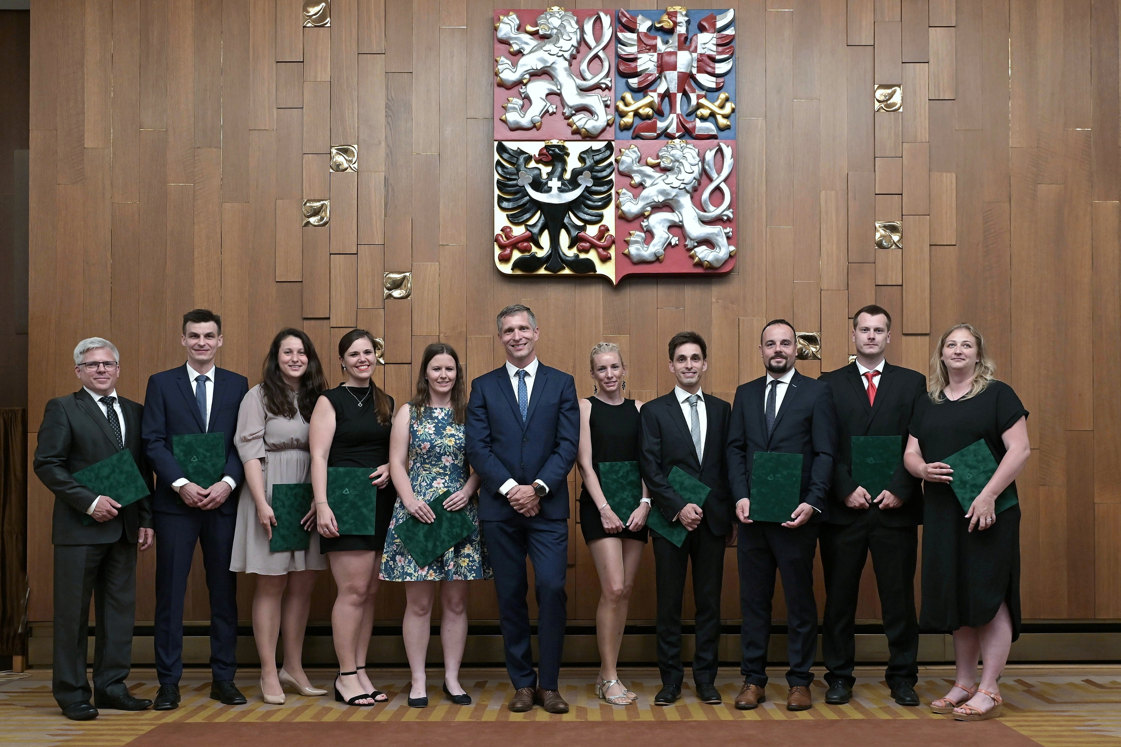
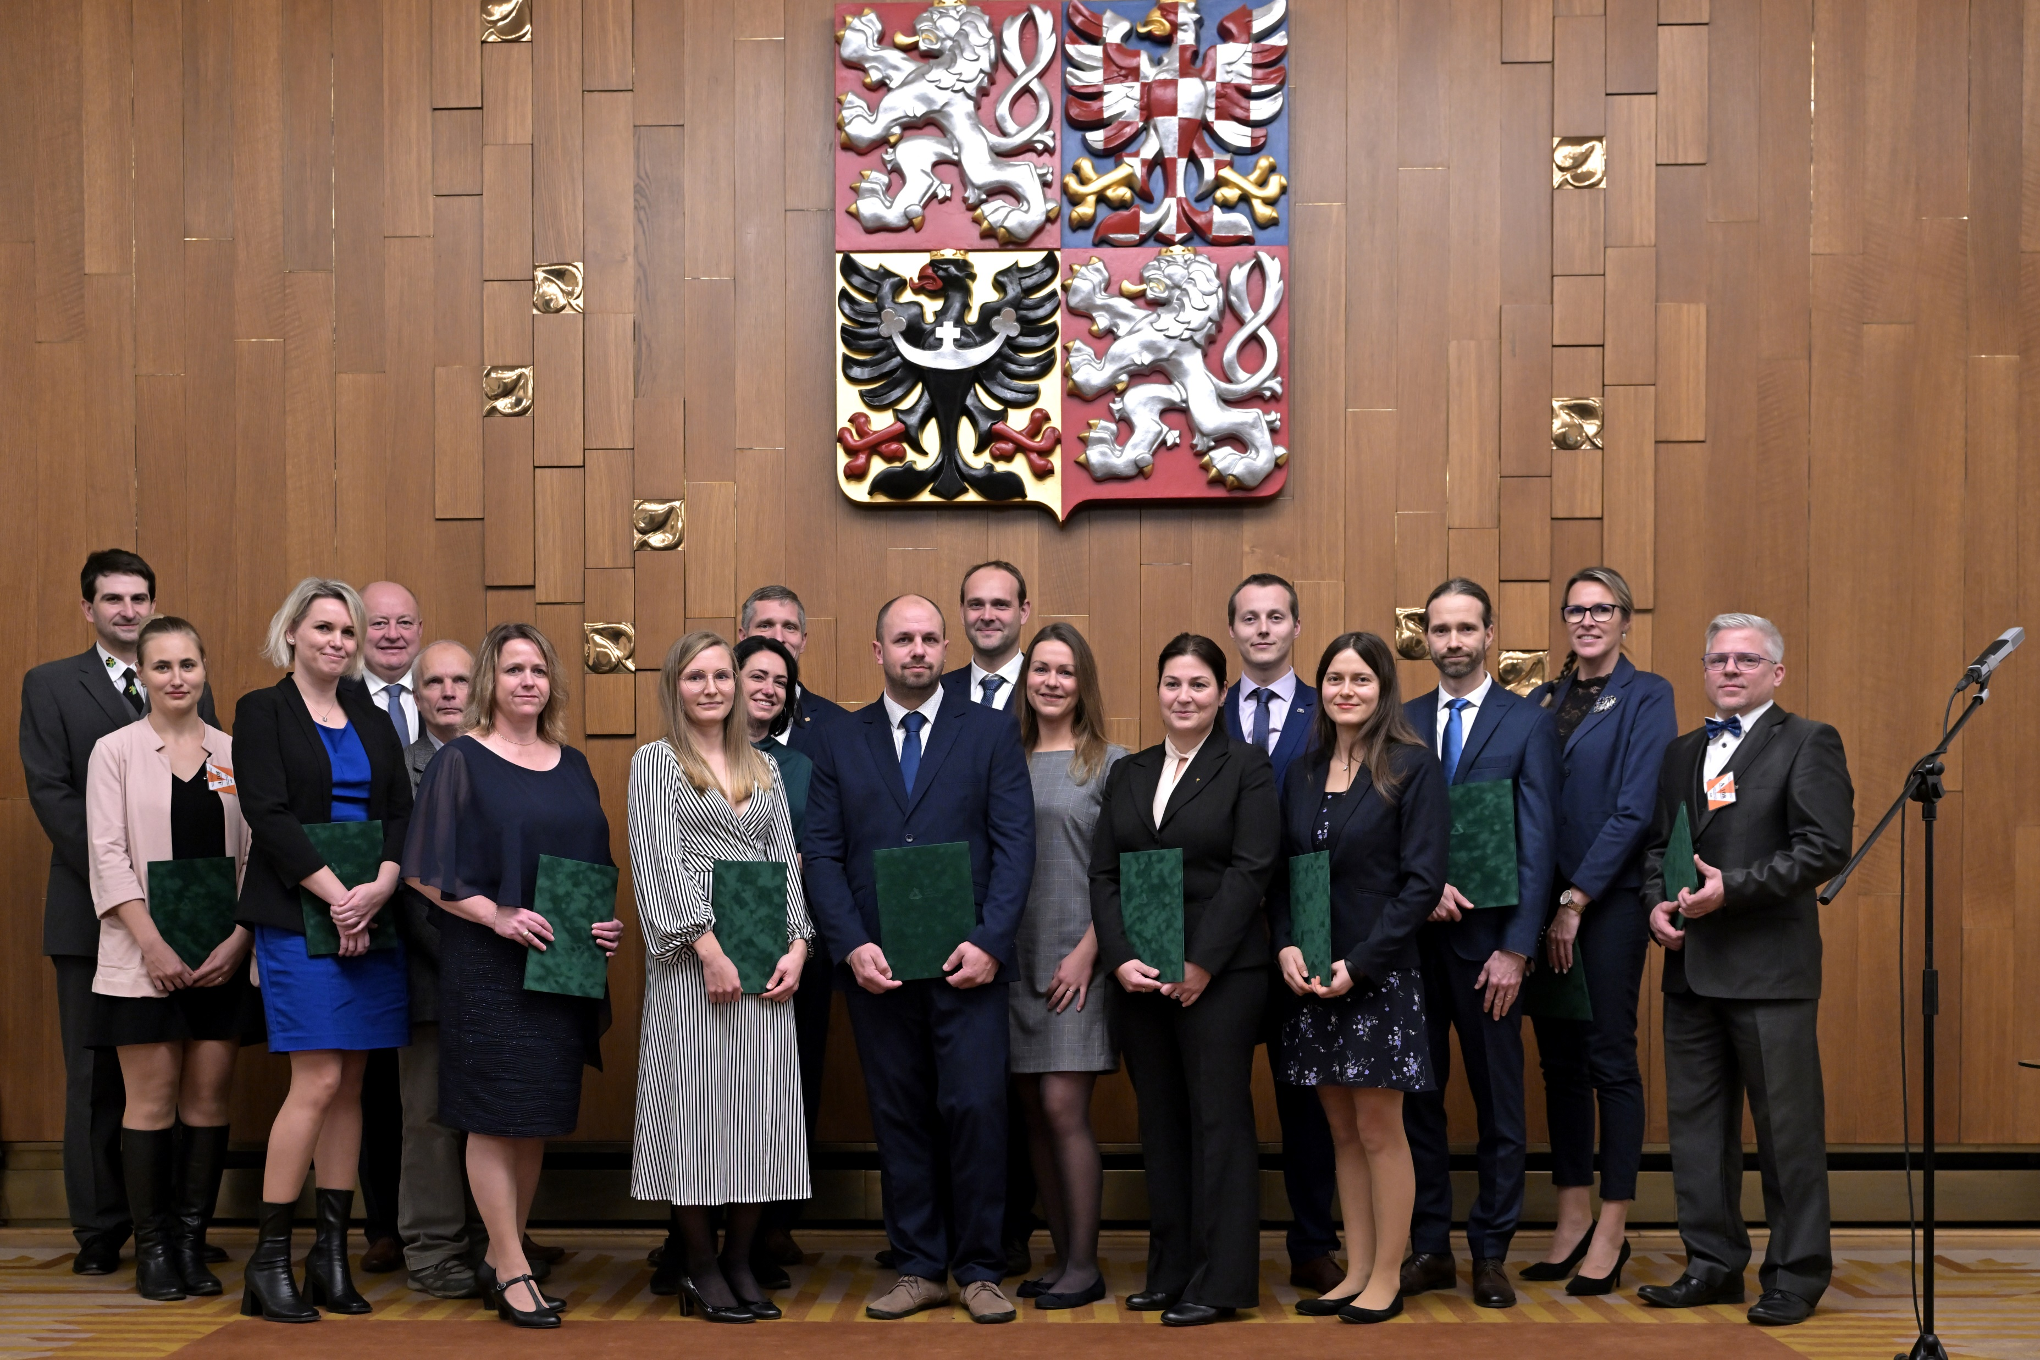
ÚSPĚŠNÍ ABSOLVENTI ZKOUŠEK AZI
Slavnostní slib a předávání osvědčení o autorizaci novým autorizovaným zeměměřickým inženýrům – květen a listopad 2024, Poslanecká sněmovna
Notes:
Radek Havlíček

Slide 8
SEKCE: VZDĚLÁVÁNÍ
V srpnu 2024 ČKZ iniciovala společné jednání zástupců oborových vysokých škol
Podpis memoranda o spolupráci mezi ČKZ a vysokými školami
Dohoda na vytvoření Rady pro vzdělávání
Pokládání základů systému celoživotního vzdělávání AZI
Realizace pilotních seminářů na téma Elektronický stavební deník
Členové ČKZ mají možnost účasti na školeních ČKAIT za zvýhodněných podmínek
V roce 2025 budou realizovány odborné semináře na téma:
  Elektronický stavební deník
  Digitální technická mapa
  Katastr nemovitostí
Notes:
Robert Šinkner

Slide 9
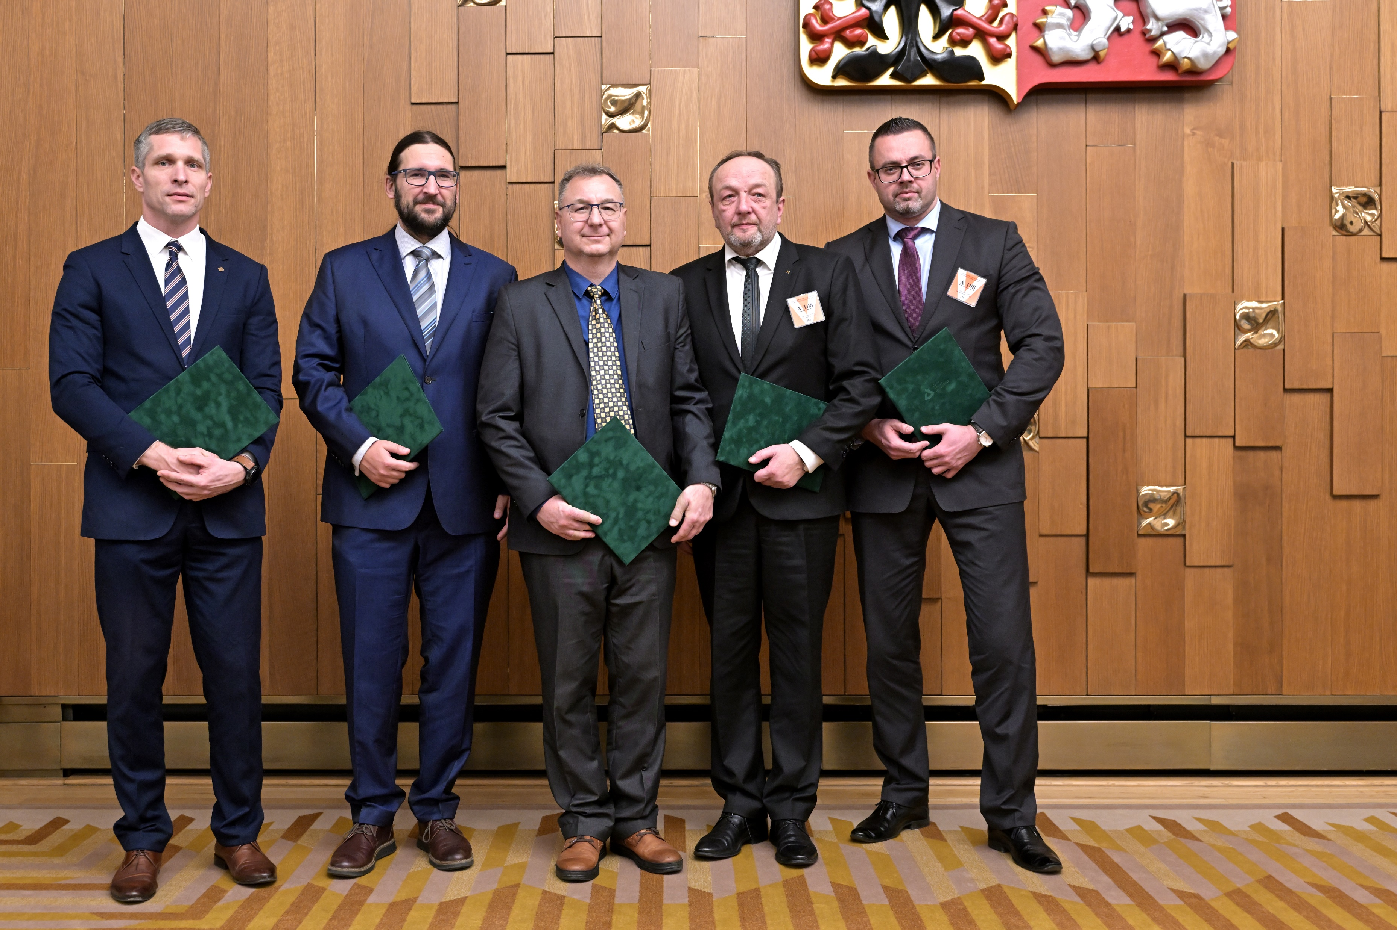
PODPIS MEMORANDA O SPOLUPRÁCI
V listopadu 2024 bylo slavnostně podepsáno Memorandum o spolupráci mezi ČKZ a ČVUT Praha, VUT Brno, VŠB-TU Ostrava a FAV ZČU Plzeň.
Notes:
Robert Šinkner

Slide 10
DALŠÍ AMBICE
Systém celoživotního vzdělávání CŽV AZI
Rozšíření členství směrem k dalším specializacím
Vytvoření a provozování Rejstříku AZI
Notes:
Robert Šinkner

Slide 11
Systém CŽV AZI
Celoživotní vzdělávání AZI
Systém celoživotního vzdělávání AZI s vazbou na Rejstřík AZI
Vzhledem ke změnám a rozvoji legislativy, spojenými v současné době zejména s rozvojem Digitální technické mapy, změnami stavebního zákona s dopaden na prováděcí vyhlášky, se Zákonem o BIM a o Vystavěném prostředí a mnohé další, se zvyšuje potřeba a důležitost dalšího vzdělávání v našem oboru i oborech souvisejících.
Notes:
Robert Šinkner

Slide 12
Systém CŽV AZI
Systém CŽV u ČKAIT a ČKA je nám inspirací pro nastavení systému CŽV našeho:
3 letý cyklus, systém bodování, evidence v Rejstříku AZI, motivační forma (nebrat oprávnění ale zajistit výhody ☺)
Rok 2025 – testování, jednání, rok 2026 – pilotní provoz, příprava na schválení sněmem ČKZ ve 12.2026
Roky 2027-2029 – 1. cyklus školení po 2. sněmu ČKZ
Při budování našeho systému CŽV předpokládáme vybudování databáze školení, které po schválení orgány Komory a zapsání do této databáze, budou nabídnuty našim členům ve formě kurzů, workshopů, školení či seminářů. Součástí této databáze mohou výhledově být:
Notes:
Robert Šinkner

Slide 13
Systém CŽV AZI
Celoživotní vzdělávání AZI
Školení pořádané ČKZ, Kulaté stoly AZI, semináře k DTM pořádané ve spolupráci s kraji a ČÚZK,
Kurzy nebo jejich cykly pořádané vysokými školami, členy Rady pro vzdělávání při ČKZ (RpV),
Semináře ČSGK, jako je tento, (již zařazený do databáze školení ČKAIT - ?)
Školení, workshopy VÚGTK a ZÚ, spolupráce s Nemoforem,
Školení partnerských komor, ČKAIT, ČKA (již nyní mají naši členové možnost účastnit se kurzů ČKAIT za cenu platnou pro člena ČKAIT)
Semináře asociací a organizací typu CAGI, UAVA, SFDP, … a také CLGE a FIG
Externí dodavatelé (viz Elektronický stavební deník v roce 2024), kteří se do našeho systému CŽV, tedy do naší databáze přihlásí
Notes:
Robert Šinkner

Slide 14
Systém CŽV AZI
Celoživotní vzdělávání AZI
Zatím je tento přehled pouze inspirativní, v současné době probíhají jednání s jednotlivými předpokládanými účastníky našeho CŽV. Ke správnému nastavení systému CŽV jistě přispěje i tvořící se Pracovní skupina pro Vzdělávání, do níž je stále možné se přihlásit a stát se její součástí.
Abychom mohli průběžně evidovat vzdělávající aktivity činnosti členů naší Komory, musíme mít fungující Rejstřík AZI v rozšířené podobě, který je v současné době v přípravě. Zcela převzít Rejstřík AZI od ČÚZK do péče naší Komory bychom měli již od 1. července 2025, jak nám předepisuje litera zákona.
Notes:
Robert Šinkner

Slide 15
Systém CŽV
Celoživotní vzdělávání AZI
Systém celoživotního vzdělávání AZI s vazbou vnější prostředí
Máme ambici zapojit naše školení o geodézii, geomatice, zeměměřictví i do CŽV členů spolupracujících komor, ČKAIT a ČKA. Také u vzdělání úředníků státní správy a samosprávy je velký prostor, kde mnozí sami cítíte neznalost základů naší profese při jednání na úřadech. Na spolupráci v této oblasti se domluvil náš předseda Libor Vavrečka na společném jednání s Petrem Kulhánkem, současným ministrem MMR.
Notes:
Robert Šinkner

Slide 16
Závěr
autorizace jsou již standardní činností komory, poděkování členům zkušebních komisí, ČÚZK za spolupráci a kanceláři ČKZ za zvládnutí
ambicí komory je zastřešovat celoživotní vzdělávání a odbornou způsobilost, příspěvky SŽ a ŘSD jsou vstupním materiálem pro hledání společných řešení
Notes:
Robert Šinkner

Slide 17
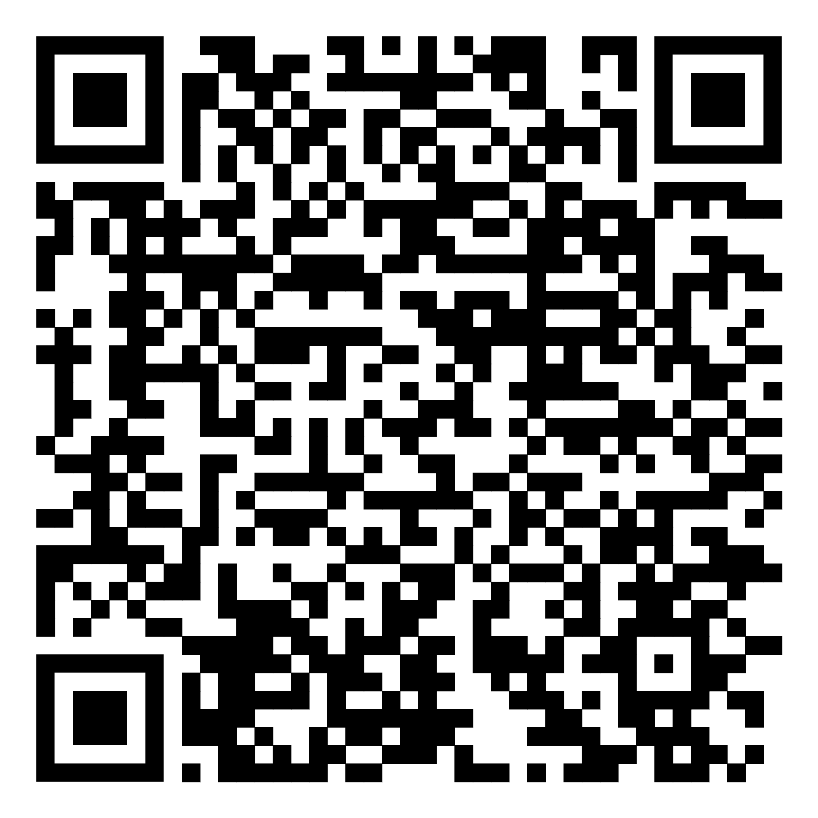





KOMUNIKAČNÍ KANÁLY ČKZ
Webové stránky – www.ckz.cz
Newsletter ČKZ – možnost přihlášení
Články a další PR aktivity
Sociální sítě:
Notes:
Robert Šinkner

Slide 18

DĚKUJEME ZA POZORNOST
Česká komora zeměměřičů

